Slide 1
第２回 人生とお金
（1/3）
2024年X月X日
金融広報中央委員会
事務局 ○ ○ ○ ○

Slide 2
１. はじめに

Slide 3
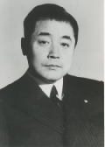
金融広報中央委員会とは？
＜金融広報中央委員会の愛称＞
時代のニーズに合わせて活動・名称を変更
1952年：貯蓄増強中央委員会
戦後、インフレの終息と資本蓄積のための資金吸収を目的とした国民運動
1988年：貯蓄広報中央委員会
貯蓄関連知識の広報中心
2001年：金融広報中央委員会
金融自由化が進む中、自立した消費者の支援と学校における金融教育の普及に注力
＜初代会長をつとめた渋沢敬三＞
2022年：70周年を迎える
2024年：金融経済教育推進機構に機能を移管・承継
（写真提供：日本銀行）

Slide 4
若年層の金融リテラシーの重要性
～近年の環境変化～
金融サービス提供のデジタル化
➡ 金融サービスへのアクセスが容易に
成年年齢の引下げ
➡ 18歳で「自立した消費者」としての責任
学習指導要領の改訂
➡ お金に関する内容が拡充
ＳＤＧｓへの社会的な関心の高まり
➡ 「働きがいも経済成長も」、「貧困をなくそう」・・・

Slide 5
金融サービスのデジタル化（フィンテック）
出所：金融経済教育推進会議 eラーニング講座「マネビタ」 「金融と経済を学ぶ」-「あなたの夢の実現と持続可能な社会の形成に向けて ～なぜ金融リテラシーが必要か？」

Slide 6
成年年齢引き下げ
＜行為能力＞
民法
第４条 年齢18歳をもって、成年とする。
第５条① 未成年が法律行為をするには、その法定代理人の同意を
得なければならない。
② 前項の規定に反する法律行為は、取り消すことができる。
成年年齢を18歳に引き下げる民法改正案が2018年6月に 成立し、2022年4月１日から施行された。
「成年」（成人）になると、契約（売買、貸借、予約、贈与等）が自分ひとりでできる（未成年者取消権はなくなる）。インターネット上の取引についても例外ではない。

Slide 7
高校の学習指導要領の改訂
～「家庭」の視点、「公民」の視点～
【新学習指導要領解説 家庭編】➡ミクロの視点
生涯を見通した経済計画を立てるには、教育資金、住宅取得、老後の備え^{（金広委注）}の他にも、事故や病気、失業などリスクへの対応が必要であることを取り上げ、預貯金、民間保険、株式、債券、投資信託等の基本的な金融商品の特徴（メリット、デメリット）、資産形成の視点にも触れるようにする。
（金広委注）金融広報活動では、これらを総称して「人生の三大費用」と呼ぶ。
【新学習指導要領解説 公民編】➡マクロの視点
金融は個人の資産形成に関係する活動だけではなく、家計や企業からの資金を様々な経済主体に投資することで資本を増加させ、生産性を高め、社会を豊かに発展させる役割を担っている。このような金融を通した経済活動の活性化の仕組みや在り方を多面的・多角的に考察、構想し、表現できるようにすることが求められている。

Slide 8

SDGs (Sustainable Development Goals）
2030年までに「持続可能な世界を実現する」ことを目指して、国連サミットで採択された開発目標。
■ 貧困や飢餓
■ 保健、教育、ジェンダー
■ 環境
■ 生産、雇用
など幅広く、17のゴール・169のターゲットから構成される。
出所：金融経済教育推進会議 eラーニング講座「マネビタ」 「金融と経済を学ぶ」-「あなたの夢の実現と持続可能な社会の形成に向けて ～なぜ金融リテラシーが必要か？」

Slide 9
２. 一生涯に付き合うお金

Slide 10
一生涯における収入と支出のイメージ
年額（万円）
生涯収入
約3.2億円
生涯支出
約2.4億円
（歳）
出所：総務省「家計調査（2022年平均）」を基に作成。収入は可処分所得、支出は消費支出＋土地家屋借金返済。生涯収入と生涯 支出は90歳までの合計で試算（80歳以降は単身世帯となる想定）。

Slide 11
グラフから分かることを書き出してみよう。
 | 気付いたこと
一生涯を通してみると
４０歳までをみると
４０～６５歳をみると
６５歳以降をみると
収支を合わせるために必要なことは？
（例）
収支ともに、２億円以上の規模になる。
（例）
支出よりも収入の方が上回る。
（例）
収入、支出ともにピークとなるが、収入の方が多い。
（例）
収入が大幅にダウンし、支出が収入を上回る。
（例）
収入の方が多い時期に、貯蓄を行う。

Slide 12
３. 大学卒業までにかかるお金

Slide 13
大学を卒業するまでにかかる教育費
（高校卒業までにかかる教育費）
幼稚園 | 小学校 | 中学校 | 高 校 | 合 計 額
公立 | 公立 | 公立 | 公立
私立 | 公立 | 公立 | 公立
私立 | 公立 | 公立 | 私立
私立 | 私立 | 私立 | 私立
５７８万円
６２０万円
７８２万円
１，８４０万円
(出所）文部科学省「令和3年度子供の学習費調査」
幼稚園3歳から高校3学年までの15年間の学習費総額（授業料、給食費、学習塾費等を含む）。
【学習費】 幼稚園：公立50万円、私立93万円 小学校：公立212万円、私立1,000万円
中学校：公立162万円、私立431万円 高 校：公立154万円、私立316万円

Slide 14
（大学在学中にかかる教育費）
単位：万円
 | 入学金 授業料等 | 生活費 |  | 合 計
 |  | 自 宅 | 自宅外 | 自 宅 | 自宅外
国立大学 | ２４３ | １４２ | ４５７
私立大学 | ４６９ | １５７ | ４３７
３８４
７００
６２６
９０６
（参考）大学学部生の在学中平均収入
単位：万円
家庭からの給付 | 奨学金 | アルバイト | その他 | 合計
４５８ | １４９ | １４７ | １７ | ７７１
（出所）次の資料をもとに金融広報中央委員会で試算。
文部科学省「国立大学の授業料等の推移」
〃 「私立大学等の令和元年度入学者に係る学生納付金等調査結果」
日本学生支援機構「令和2年度学生生活調査結果」

Slide 15
大学に進学することの意味
大学に進学することの目的（効果）は？
（例）
・ 就職に役立つ知識・技術を習得するため （就職に有利）
・ 大学院進学のため （大学院進学）
・ 一般的な教養を身に付け、自分の視野を広げるため （豊かな人生）
・ 専門知識を含む高度な技能を習得し、社会に役立てるため （幅広い
社会貢献）
・ 勉強以外の経験・体験を通じて成長するため （成長機会）

Slide 16
キーワード
機 会 費 用
「機会費用（opportunity cost）」とは、ある活動を選択することで失われる利益のこと。
実際に選択する活動をする際にかかる損失（費用）ではなく、目に見えない損失。
機会費用の大きさは、他の選択に依存するため、人によって異なる。

Slide 17
大学進学の「機会費用」
大学進学の「機会費用」とは、「大学に進学することで失われる利益」
(例１） 高校卒業後に就職した場合の４年間の収入
（約1千万円）
─ 高校卒業者（20～24歳・男女計）の平均賃金は約２１万円。
４年間の収入は、２１×12か月×４年＝約１千万円
（注）
(例２）専門学校進学で習得する専門的な技能や資格・免許
「機会費用」は決して小さくない。
(注）厚生労働省「令和４年賃金構造基本統計調査」

Slide 18
人生における大学時代の位置づけ
大学で過ごすことに伴う直接・間接のコストは大きい。
コストに見合った成果につなげる努力が大切。
在学中に社会人として生活する基礎的な能力を身に付ける。
基礎的な能力の中に、金融リテラシーがある。

Slide 19
キーワード
費 用 対 効 果
何かをするとき、直接的な費用や機会費用がかかっているので、その選択をするに当たっては、かかる費用に見合うか否か、慎重に考えることが大切。
（例）資格取得の費用対効果
費用
試験準備のためのテキスト代、授業代、機会費用
効果
資格を得ることで期待できる収入増や他人からの評価のアップ

Slide 20
【奨学金】奨学生
経済的理由により進学を諦めることがないよう、各種奨学金制度が用意されている。
大学・大学院の在学者は約292万人。これに対し、大学・大学院の奨学生は約120 万人。
（注）
（注）給付型、貸与型（無利子）、貸与型（有利子）の併用者を調整しない単純合算ベース。
(奨学金事業の概況）
 |  | 全 体
 |  |  | 日本学生 支援機構 | 学校 | 地方公共団体公益法人など
奨学生数※ （万人） |  | １５３ | １３１ | １４ | ９
 | 大学・大学院 | １２０ | １０３ | １１ | ６
奨学金事業額 （億円） |  | １０,７３７ | ９,８５９ | ４２４ | ４５３
※大学院、大学、短大、高専、専修学校、各種学校を含み、高等学校を除くベース。
(出所）日本学生支援機構「令和元年度奨学事業に関する実態調査報告」、「令和元年度JASSO年報」
文部科学省「令和元年度学校基本調査」
20

Slide 21
【奨学金】種類
奨学金には給付型と貸与型がある。日本学生支援機構の貸与型には無利子と有利子がある。
実施団体 | 特徴 | 給付/貸与
日本学生支援機構 （JASSO） | 給付奨学金 | 給付型
 | 第一種奨学金 | 貸与型（無利子）
 | 第二種奨学金 | 貸与型（有利子）
大学・短大・専修学校等 | 独自の奨学金制度あり | 給付型が多い
地方公共団体 （都道府県・市区町村） | 他の奨学金との併用を認めていないこともあり | 貸与型が多い
公益財団法人など | それぞれの理念や目的に合わせ、様々な特色あり | 給付型と貸与型は半々くらい
(出所）金融経済教育推進会議 eラーニング講座「マネビタ」 「お金を借りる」-「奨学金」

Slide 22
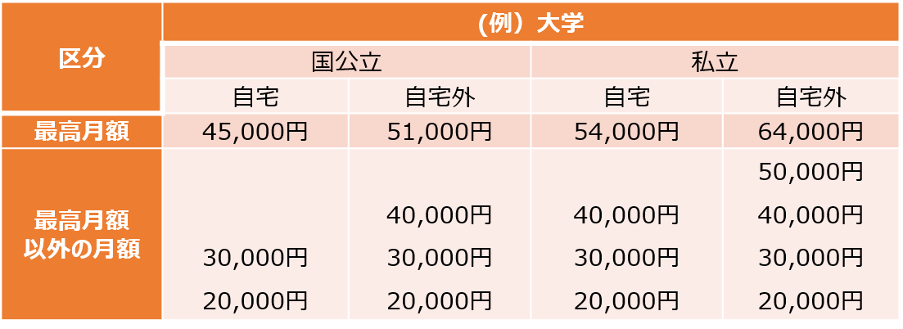
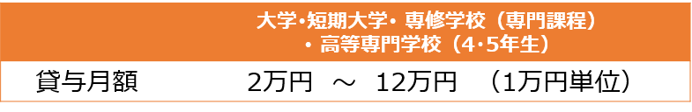
【奨学金】貸与金額
第一種奨学金
・申込時における生計維持者の収入が一定額以上の場合、
最高月額は選択不可。
・給付奨学金を併せて利用する場合、選択した月額から減額
又は0円となる場合有り。
第二種奨学金
・自由に選択可
(出所）金融経済教育推進会議 eラーニング講座「マネビタ」 「お金を借りる」-「奨学金」

Slide 23
【奨学金】返還と各種手続き
【返還開始・返還中】
返還の開始
貸与終了の翌月から数えて7か月目の月から
就職の有無にかかわらず（※）返還開始
※ 無職・未就職の場合は救済制度（後述）の申請が可能
次回以降に返還する分を繰り上げて返還
できる制度
繰上返還
【返還方式】
所得連動返還方式
所得に応じて毎月の返還額が変動
（返還期間も変動）
※第一種奨学金のみ
定額返還方式
毎月一定額を返還（返還期間も一定）
(出所）金融経済教育推進会議 eラーニング講座「マネビタ」 「お金を借りる」-「奨学金」

Slide 24
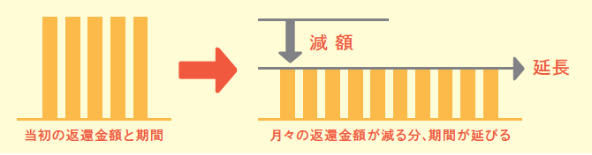
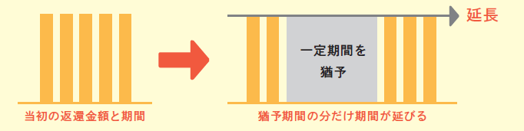
【奨学金】返還と各種手続き（続き）
【返還が困難になったら（救済制度）】
～ 病気・失業等で奨学金の返還が困難になった場合 ～
減額返還
毎月の返還額を減額（1/2、1/3、1/4、2/3）
して返還する制度
返還期限の猶予
返還を先送りする制度
(出所）金融経済教育推進会議 eラーニング講座「マネビタ」「お金を借りる」-「奨学金」

Slide 25
【奨学金】返還と各種手続き（続き）
【返還が滞った場合】
・延滞金の賦課（年３％）
・債権回収会社からの電話督促
・個人信用情報機関への登録
【機関保証】
【人的保証】
・代位弁済請求
・保証機関からの請求・督促
・連帯保証人・保証人への請求
・債権回収会社の回収
・法的処理（支払督促申立等）
返還に困ったら、まずJASSOに相談してください！
(出所）金融経済教育推進会議 eラーニング講座「マネビタ」 「お金を借りる」-「奨学金」

Slide 26
４. 人生設計（ライフプラン）の大切さ

Slide 27
ライフプランとは
自分がどう生きていきたいか、どんな働き方や暮らし方をしたいかを、時系列にして、具体的な計画を立てること。
(出所）金融経済教育推進会議 eラーニング講座「マネビタ」 「ライフプランを描く」-「生活設計 ～個人で考えよう、家族で話そう将来設計」

Slide 28





ライフイベントにかかるお金の例
ライフイベントとは人生の中で起こり得る出来事です。ライフイベントは人によって異なります。ご自分の価値観に基づいてライフプランを立てましょう。
住宅取得平均額（建売）
３,６０５万円
独立行政法人住宅金融支援機構
「２０２1年度フラット３５利用者調査」
結婚
平均３７１万円
「ゼクシィ 結婚トレンド調査２０２２」
※挙式・披露宴、指輪、旅行代金等
※
教育資金
約 ８００万円 （全て公立）～
２，０００万円以上（全て私立）
幼稚園～高校：文部科学省「令和３年度子供の学習費調査」──学校教育費・学校給食費等含む
大学（公立）：文部科学省「国立大学等の授業料その他の費用に関する省令」
大学（私立）：文部科学省「令和3年度私立大学等の入学者に係る学生納付金等調査結果について」
老後の生活費
（二人以上世帯）
月平均２７万円
総務省「家計調査２０２２年」
65歳以上の夫婦一組（無職世帯）の実支出
28
(出所）上記各種資料及びこれらをもとに金融広報中央委員会で試算

Slide 29
人生の３大費用 とされるもの
 | 内 容 | 特徴点
①教育費用 | 子の養育と学校教育にかかる費用。 | 公立・私立、大学・専門学校など、選択によって必要額は大きく変わる。
②住宅費用 | 住宅の取得、賃借にかかる費用。 | 取得・賃借、新築・中古、都心・郊外など、選択によって必要額は大きく変わる。
③老後費用 | リタイア後、死ぬまでにかかる生活費。 | 自分の選択だけで必要額を大きく減らすことは難しい。

Slide 30
あらためて「金融リテラシー」とは
様々なライフイベントに対処するためのお金の「知識」と、必要な行動が取れるようになるための「判断力」を「金融リテラシー」という。
金融リテラシーは、より安心で豊かな暮らしを実現するために必要不可欠な「力」である。
人生をより豊かにするために、若いうちに金融リテラシーを身に付けることが大切。

Slide 31
本日の講義のまとめ
大学を卒業するまでには、相応の費用（機会費用を含む）がかかっている。
大学時代に、その費用以上の効果が将来得られるよう準備することが望ましい。
社会に出る前に、自分なりのライフプランを持つことが大切である。
ライフプランの実現には、金融リテラシーが必要不可欠である。学び続けることも重要。

